Slide 1
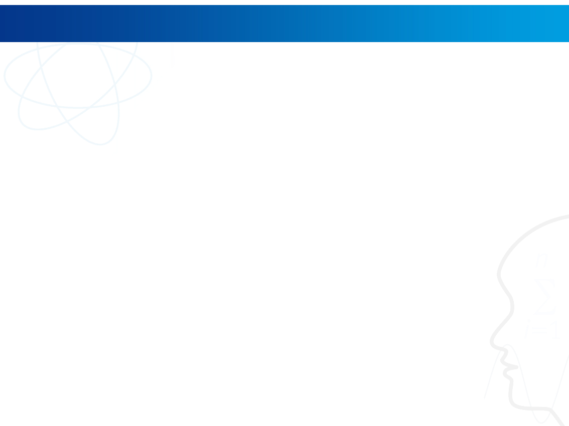

Treści multimedialne - kodowanie, przetwarzanie, prezentacja
Odtwarzanie treści multimedialnych
Andrzej Majkowski

Slide 2

Jednofunkcyjne pochodne węglowodorów:
AlkoholE

Slide 3
Budowa alkoholi
ALKOHOLE – pochodne węglowodorów,
zawierające w swej cząsteczce
grupę hydroksylową –OH

Slide 4
Grupa funkcyjna
GRUPA HYDROKSYLOWA
(wodorotlenowa)
OH

Slide 5


Grupa funkcyjna
POWTÓRZMY

Slide 6
Podział alkoholi ze względu na:
1. rodzaj grupy węglowodorowej
  alkohole alifatyczne
  alkohole cykliczne
  alkohole aromatyczne
2. liczbę grup –OH w cząsteczce
  alkohole monohydroksylowe
  alkohole polihydroksylowe
3. rzędowość atomu węgla
  alkohole I-rzędowe
  alkohole II-rzędowe
  alkohole III-rzędowe

Slide 7
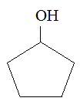
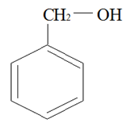
Podział alkoholi ze względu na:
1. rodzaj grupy węglowodorowej
alifatyczne | cykliczne | aromatyczne
np. etanol | np. cyklopentanol | np. fenylometanol
CH₃ ─ CH₂ ─ OH

Slide 8

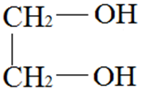
Podział alkoholi ze względu na:
2. liczbę grup –OH w cząsteczce
monohydroksylowe | polihydroksylowe
np. metanol | np. etano-1,2-diol

Slide 9
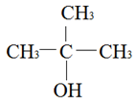

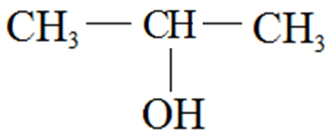
Podział alkoholi ze względu na:
3. rzędowość atomu węgla
I-rzędowe | II-rzędowe | III-rzędowe
np. etanol | np. propan-2-ol | np. 2-metylopropan-2-ol

Slide 10



Nazewnictwo alkoholi
Nazwa alkanu | Wzór sumaryczny alkanu | Nazwa alkoholu | Wzór półstrukturalny alkoholu
metan | CH₄ | metanol
etan | C₂H₆ | etanol
propan | C₃H₈ | propanol

Slide 11

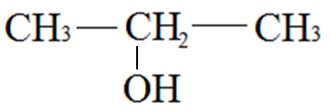
Nazewnictwo alkoholi
Atomy węgla w łańcuch alkoholu numeruje się tak, aby atom węgla, przy którym jest związana grupa –OH, miał najniższy numer.
Podaj nazwę systematyczną alkoholu
3
2
1
3
2
1
propan-1-ol
propan-2-ol

Slide 12
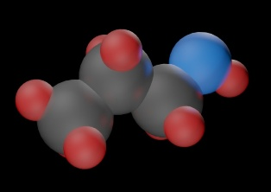
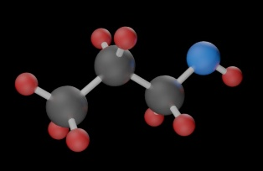
Model cząsteczki propanolu

Slide 13
Polecenie
Wskaż w modelu propanolu miejsce, w którym znajduje się grupa hydroksylowa.
Przeanalizuj, w jaki sposób łączą się ze sobą atomy węgla, tlenu oraz wodoru w tej grupie.
Za pomocą programu ChemSkech narysuj wzór propanolu.
Obejrzyj narysowaną przez Ciebie strukturę
w przestrzeni trójwymiarowej, wykorzystując funkcje programu ChemSketch o nazwie
3D Viewer.

Slide 14
Nazewnictwo alkoholi
Nazwy systematyczne alkoholi tworzymy poprzez dodanie końcówki
-ol do nazwy węglowodoru
o identycznej liczbie atomów węgla.
Numerujemy szkielet węglowy tak,
by grupa hydroksylowa miała
jak najniższy numer.

Slide 15
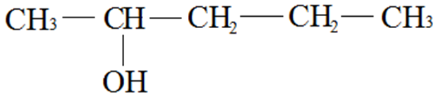
Nazewnictwo alkoholi
Przykład
Podaj nazwę systematyczną alkoholu
1
2
3
4
5

Slide 16
Nazewnictwo alkoholi
Przykład
Podaj nazwę systematyczną alkoholu
1
2
3
4
5
pentan-2-ol

Slide 17
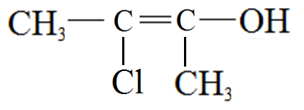
Polecenie
Podaj nazwę systematyczną alkoholu

Slide 18
Polecenie
Podaj nazwę systematyczną alkoholu
3-chlorobut-2-en-2-ol

Slide 19
Polecenie
1. Wyszukaj w zasobach Internetu informacje
na temat izomerii położeniowej podstawnika,
będącej jednym z rodzajów izomerii
konstytucyjnej.
2. Narysuj w dowolnym programie
parę izomerycznych alkoholi
o trzech atomach węgla.

Slide 20
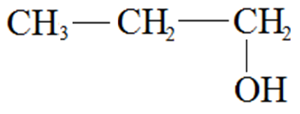
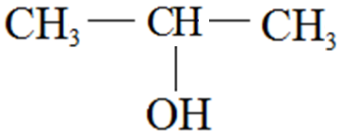
Izomery
3
2
1
1
2
3
propan-1-ol
propan-2-ol

Slide 21
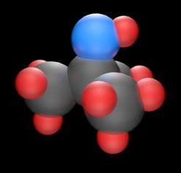
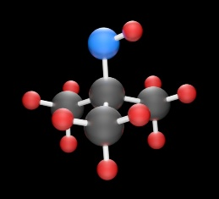
Model cząsteczki 2-metylopropan-2-olu

Slide 22
Polecenie
Wskaż, gdzie w modelu 2-metylopropan-2-olu znajduje się grupa hydroksylowa.
Przeanalizuj, w jaki sposób łączą się ze sobą atomy węgla, tlenu oraz wodoru w tej grupie.
Za pomocą programu ChemSkech narysuj wzór 2-metylopropan-2-olu.
Obejrzyj narysowaną przez Ciebie strukturę
w przestrzeni trójwymiarowej, wykorzystując funkcje programu ChemSketch o nazwie
3D Viewer.

Slide 23
Otrzymywanie alkoholi:
1. katalityczne utlenianie alkenów
pod wpływem kwasów
2. reakcja fluorowcoalkanów z mocnymi
zasadami pod wpływem wody
3. z gazu syntezowego, czyli mieszaniny
CO i H₂
4. fermentacja alkoholowa sacharydów

Slide 24
Otrzymywanie alkoholi:
Otrzymywanie alkoholi:
1. katalityczne utlenianie alkenów
pod wpływem kwasów
CH₂ CH₂ + H₂O

Slide 25
Otrzymywanie alkoholi:
1. katalityczne utlenianie alkenów
pod wpływem kwasów
CH₂ CH₂ + H₂O
CH₃ CH₂ OH
kat.
p, T
etanol

Slide 26
Otrzymywanie alkoholi:
2. reakcja fluorowcoalkanów z mocnymi
zasadami w środowisku wodnym
CH₃ CH₂ Cl + KOH

Slide 27
Otrzymywanie alkoholi:
2. reakcja fluorowcoalkanów z mocnymi
zasadami w środowisku wodnym
CH₃ CH₂ Cl + KOH
CH₃ CH₂ OH + KCl
H₂O
etanol

Slide 28
Otrzymywanie alkoholi:
3. z gazu syntezowego, czyli mieszaniny CO i H₂
CO + H₂

Slide 29
Otrzymywanie alkoholi:
3. z gazu syntezowego, czyli mieszaniny CO i H₂
CO + H₂ CH₃ OH
kat.
p, T
metanol

Slide 30
Otrzymywanie alkoholi:
4. fermentacja alkoholowa sacharydów
C₆H₁₂O₆

Slide 31
Otrzymywanie alkoholi:
4. fermentacja alkoholowa sacharydów
C₆H₁₂O₆
2C₂H₅OH + 2CO₂↑
enzymy
etanol

Slide 32
Właściwości fizyczne alkoholi
METANOL
→ bezbarwna ciecz o charakterystycznym zapachu
→ bardzo dobrze rozpuszcza się w wodzie
→ silna trucizna
→ drażni błony śluzowe, powoduje ślepotę, a nawet śmierć
ETANOL
→ bezbarwna, klarowna ciecz o charakterystycznym zapachu
→ dobrze rozpuszcza się w wodzie i w benzynie
→ wykazuje anormalnie wysoką temperaturę wrzenia

Slide 33
Właściwości fizyczne alkoholi
Właściwości alkoholi zależą od:
obecności grupy hydroksylowej
rodzaju grupy węglowodorowej
połączonej z grupą funkcyjną

Slide 34
Właściwości fizyczne alkoholi
Nazwa systematyczna alkoholu | Stan skupienia | Temperatura wrzenia
metanol | ciecz | 65
etanol | ciecz | 78
propan-1-ol | ciecz | 97
oktan-1-ol | ciecz oleista | 194
dodekan-1-ol | substancja stała | 225

Slide 35
Polecenie
Korzystając z edytora tekstu i grafiki utwórz ilustrowaną notatkę na temat:
asocjacji cząsteczek alkoholu etylowego, wynikającej z polarnej budowy cząsteczki alkoholu, polarnego charakteru grupy hydroksylowej, tworzenia wiązań wodorowych przez grupy hydroksylowe alkoholu
mieszaniny azeotropowej
czyli mieszaniny cieczy o ściśle określonym składzie, która podczas wrzenia zmienia się w parę o takim samym składzie, a po jej skropleniu tworzy ciecz wyjściową

Slide 36



Właściwości fizyczne alkoholu etylowego
woda
etanol

Slide 37
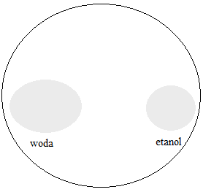
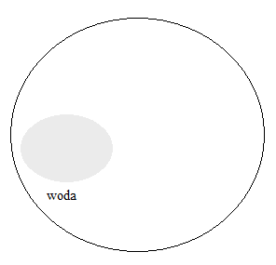

Właściwości fizyczne alkoholu etylowego
Etanol odparował, a woda nie.
Alkohole są cieczami lotnymi.
po około 6 minutach

Slide 38

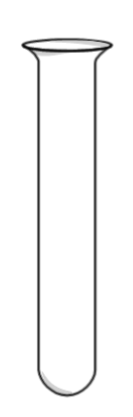
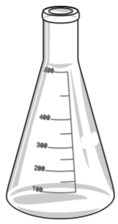
Właściwości fizyczne alkoholu etylowego
woda
etanol

Slide 39


Właściwości fizyczne alkoholu etylowego
Po zmieszaniu wody z alkoholem doszło do zmniejszenia przewidywanej objętości roztworu.
Zjawisko to nazywamy kontrakcją.
poziom roztworu
przed zmieszaniem
poziom roztworu
po zmieszaniu

Slide 40
Właściwości fizyczne alkoholi
KONTRAKCJA
Zjawisko fizyczne polegające na zmniejszeniu objętości roztworu
lub mieszaniny, wskutek oddziaływań pomiędzy składnikami.

Slide 41
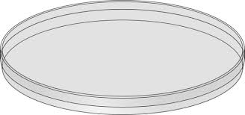
Właściwości chemiczne alkoholi
Alkohole mają odczyn obojętny.
alkohol etylowy
C₂H₅OH

Slide 42
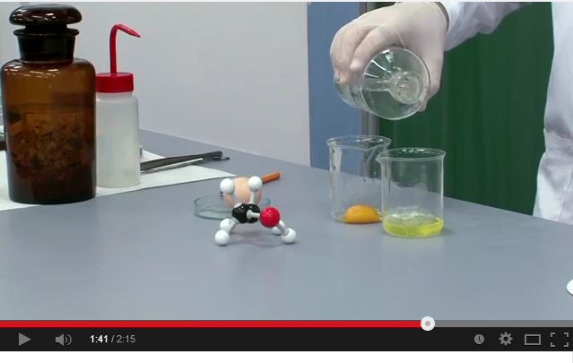
Właściwości chemiczne alkoholi
Modelowanie struktury cząsteczki etanolu
i badanie oddziaływania etanolu na białko

Slide 43

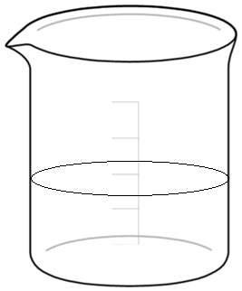

Właściwości chemiczne alkoholu etylowego
Białko uległo denaturacji, czyli się ścięło.
alkohol etylowy
białko jaja kurzego

Slide 44
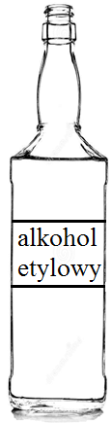
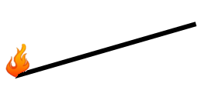
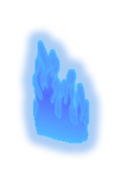
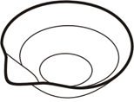
Właściwości chemiczne alkoholu etylowego
Etanol spala się jasnoniebieskim płomieniem.

Slide 45
Polecenie
1. Korzystając z programu Irfan View
utwórz etykietę na butlę
z alkoholem etylowym.
Pamiętaj, że podane właściwości alkoholu muszą pochodzić ze sprawdzonego źródła.

Slide 46
Właściwości chemiczne alkoholu etylowego
spalanie całkowite
C₂H₅OH + 3O₂
spalanie niecałkowite
C₂H₅OH + 2O₂
C₂H₅OH + O₂

Slide 47
Właściwości chemiczne alkoholu etylowego
spalanie całkowite
C₂H₅OH + 3O₂ 2CO₂ + 3H₂O
spalanie niecałkowite
C₂H₅OH + 2O₂ 2CO + 3H₂O
C₂H₅OH + O₂ 2C + 3H₂O

Slide 48
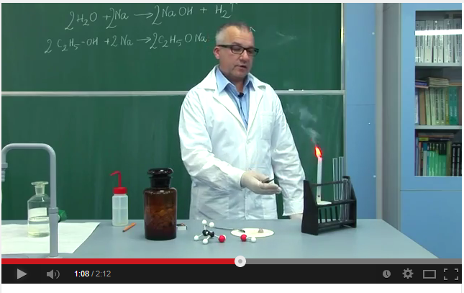
Właściwości chemiczne alkoholu etylowego
Porównanie kwasowego charakteru wody
i etanolu w ich reakcjach z sodem

Slide 49
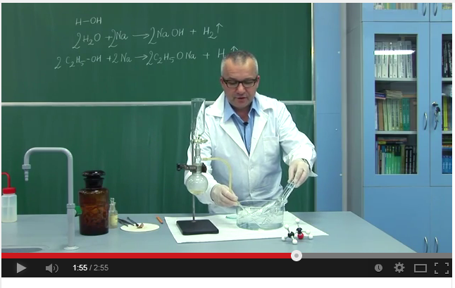
Właściwości chemiczne alkoholu etylowego
Reakcja etanolu z sodem

Slide 50

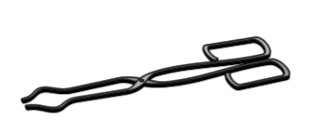

Reakcja etanolu z sodem
Właściwości chemiczne alkoholu etylowego
Wydziela się bezbarwny gaz,
a barwa roztworu zmienia się
na malinową.
etanol
+ roztwór fenoloftaleiny
sód

Slide 51
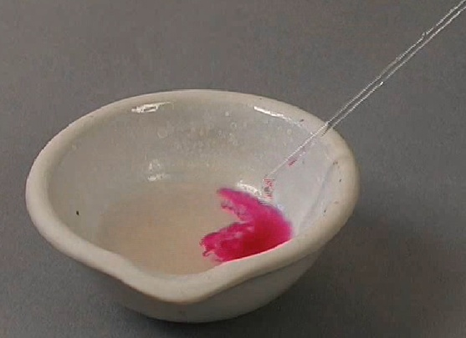
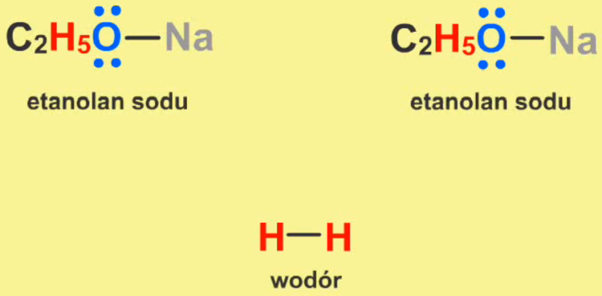
Właściwości chemiczne alkoholu etylowego
Reakcja etanolu z sodem
film
mechanizm

Slide 52
Właściwości chemiczne alkoholu etylowego
Reakcja etanolu z sodem
CH₃CH₂OH + Na

Slide 53
Właściwości chemiczne alkoholu etylowego
Reakcja etanolu z sodem
2CH₃CH₂OH + 2Na
2CH₃CH₂ONa + H₂↑
etanolan sodu

Slide 54
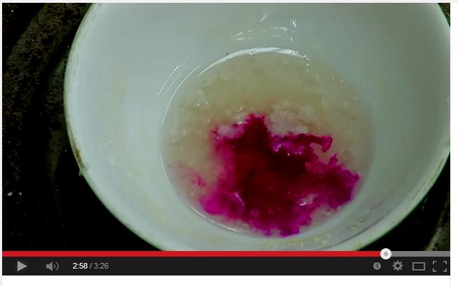
Właściwości chemiczne alkoholu etylowego
Badanie właściwości etanolanu sodu

Slide 55
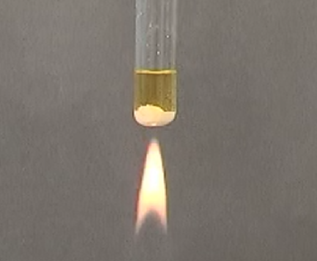
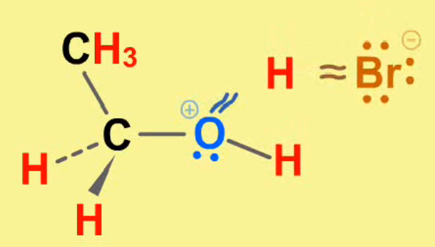
Właściwości chemiczne alkoholu etylowego
Reakcja etanolu z bromowodorem
film
mechanizm

Slide 56
Właściwości chemiczne alkoholu etylowego
Reakcja etanolu z bromowodorem
CH₃CH₂OH + HBr

Slide 57
Właściwości chemiczne alkoholu etylowego
Reakcja etanolu z bromowodorem
CH₃CH₂OH + HBr
CH₃CH₂Br + H₂O
bromoetan

Slide 58
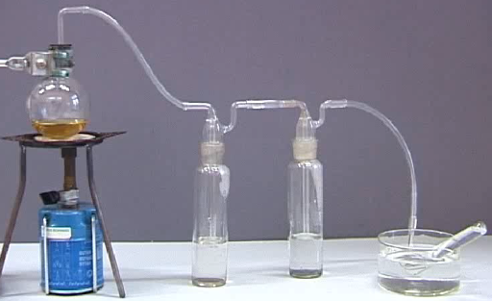
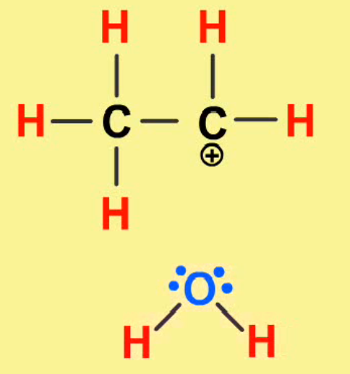
Właściwości chemiczne alkoholu etylowego
Dehydratacja etanolu
film
mechanizm

Slide 59
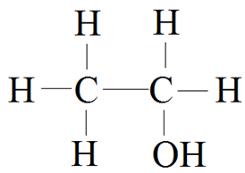
Właściwości chemiczne alkoholu etylowego
Dehydratacja etanolu
Al₂O₃
T

Slide 60
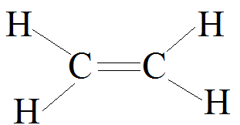

Właściwości chemiczne alkoholu etylowego
Dehydratacja etanolu
Al₂O₃
+
T
etanol
eten

Slide 61
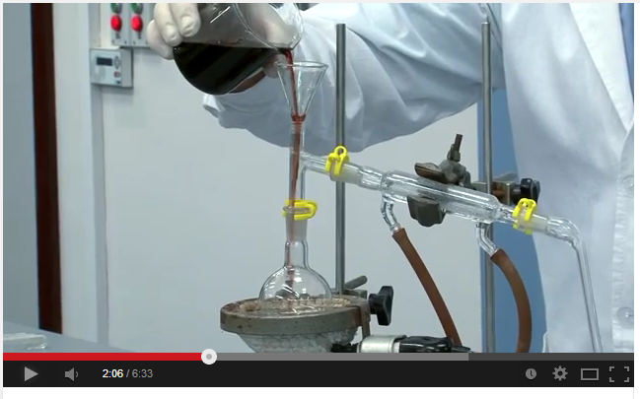
Właściwości chemiczne alkoholu etylowego
Fermentacja alkoholowa cukrów. Wydzielanie etanolu z wina

Slide 62
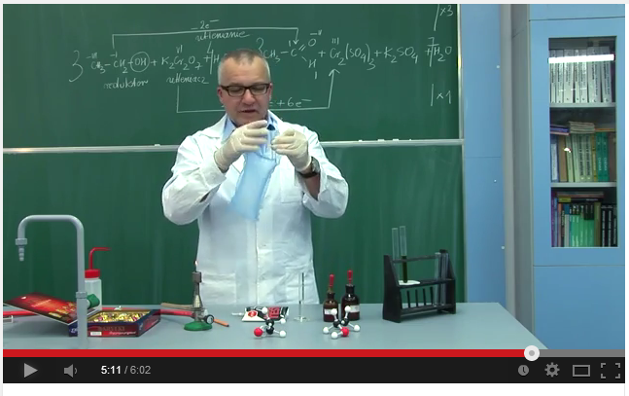
Właściwości chemiczne alkoholu etylowego
Wykrywanie etanolu

Slide 63


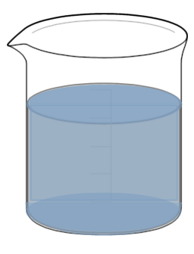
Właściwości chemiczne alkoholu etylowego
Wykrywanie obecności etanolu
kwas siarkowy(VI)
H₂SO₄
etanol
C₂H₅OH
dichromian(VI) potasu
K₂Cr₂O₇
gorąca
woda

Slide 64
Właściwości chemiczne alkoholu etylowego
Wykrywanie obecności etanolu
Pojawienie się zielonego zabarwienia roztworu świadczy o obecności etanolu.
etanol - reduktor
dichromian(VI) potasu - utleniacz

Slide 65
Polecenie
Sformułuj wnioski,
ilustrując przebieg doświadczenia
Wykrywanie obecności etanolu
odpowiednimi rysunkami
(korzystaj z programów graficznych).

Slide 66
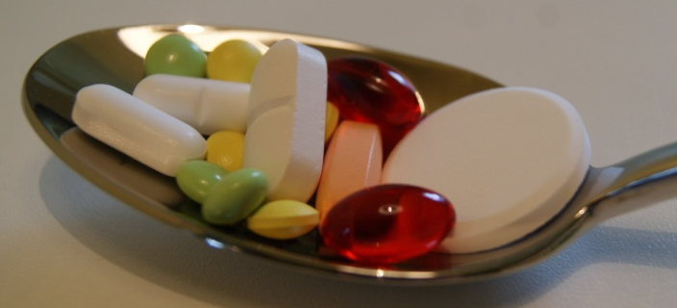
Zastosowanie alkoholi monohydroksylowych
METANOL
paliwo silnikowe (samoloty, motocykle żużlowe)
rozpuszczalnik (m.in. żywic, tłuszczów)
substrat wielu syntez:
  leków
  barwników
  antydetonatorów
  tworzyw sztucznych
  materiałów wybuchowych

Slide 67
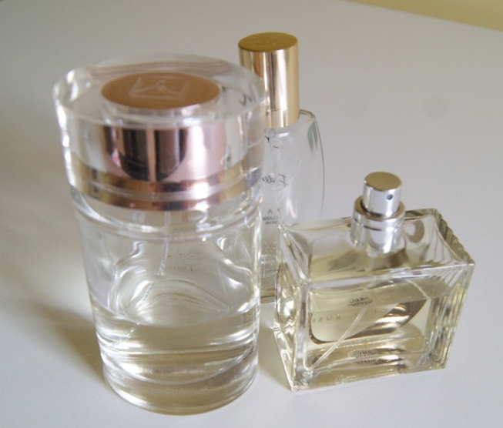
Zastosowanie alkoholi monohydroksylowych
  ETANOL
napój alkoholowy
biopaliwo
środek dezynfekcyjny
substrat wielu syntez:
  leków
  kosmetyków
  perfumów

Slide 68
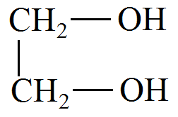
Alkohole polihydroksylowe
GLIKOL ETYLENOWY
bezbarwna, gęsta ciecz, dobrze rozpuszczalna w wodzie i w alkoholu etylowym
związek silnie toksyczny
wykazuje dużą higroskopijność
otrzymywanie: np. hydroliza tlenku etylenu w środowisku kwasowym

Slide 69
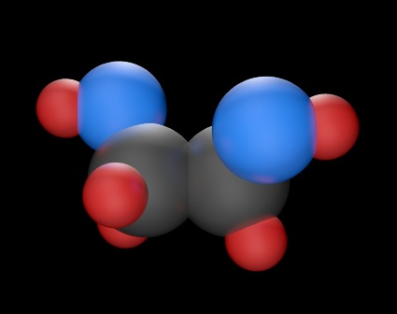
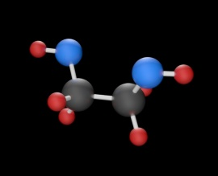
Model cząsteczki 1,2-etanodiolu

Slide 70



Polecenie
Korzystając z informacji znalezionych
w Internecie, przygotuj kartę charakterystyki glikolu etylenowego.

Slide 71
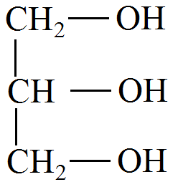
Alkohole polihydroksylowe
GLICEROL
bezbarwna, gęsta, bezwonna
ciecz, dobrze rozpuszczalna
w wodzie
związek nietoksyczny, lecz palny
wykazuje dużą higroskopijność
otrzymywanie: np. z propenu
(III-etapowy proces przebiegający poprzez
utlenienie prop-2-en-1-olu nadtlenkiem wodoru)

Slide 72
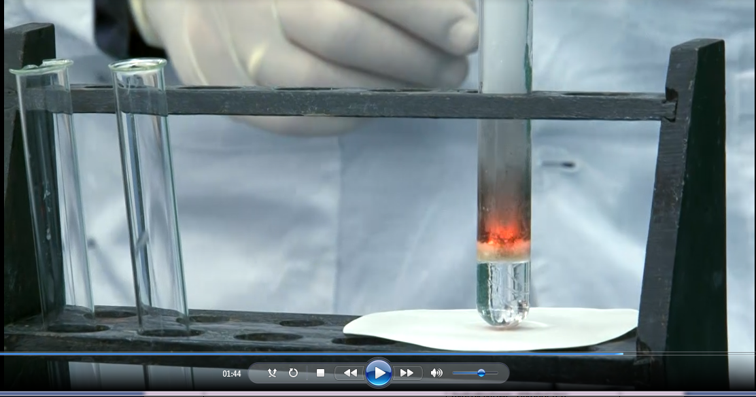
Alkohole polihydroksylowe
Reakcja glicerolu z sodem

Slide 73
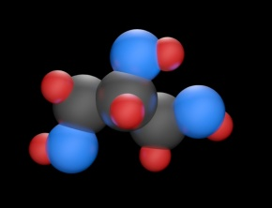
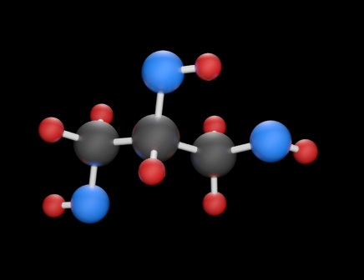
Model cząsteczki 1,2,3-propanotriolu

Slide 74
Polecenie
Narysuj cząsteczkę propano-1,2,3-triolu.
Skorzystaj z dowolnego programu
do modelowania struktury związków chemicznych (na przykład ISIS Draw).

Slide 75
Zastosowanie alkoholi polihydroksylowych
GLICEROL składnik:
leków
słodzików
niektórych mydeł
barwników
kremów nawilżających
rozpuszczalnik tłuszczów
GLIKOL ETYLENOWY składnik:
niezamarzającego płynu do chłodnic
włókien syntetycznych
laminatów
farb
rozpuszczalników
żywic poliestrowych

Slide 76

Alkohole polihydroksylowe
Wykrywanie alkoholi wielowodorotlenowych

Slide 77

Alkohole aromatyczne
ALKOHOL BENZYLOWY- FENOL
w temperaturze pokojowej jest stałą substancja krystaliczną
rozpuszcza się w rozpuszczalnikach organicznych, w wodzie rozpuszcza się dopiero w temp. 70ºC
związek toksyczny i żrący
otrzymywanie: np. hydroliza chlorobenzenu w podwyższonej temperaturze

Slide 78


Model cząsteczki fenolu

Slide 79
Polecenie
Wskaż, gdzie w modelu fenolu znajduje się grupa hydroksylowa.
Przeanalizuj, w jaki sposób łączą się ze sobą atomy węgla, tlenu oraz wodoru w tej grupie.
Za pomocą programu ChemSkech narysuj wzór fenolu.
Obejrzyj narysowaną przez Ciebie strukturę
w przestrzeni trójwymiarowej, wykorzystując funkcje programu ChemSketch o nazwie
3D Viewer.

Slide 80

Alkohole aromatyczne
Porównanie kwasowych właściwości
alkoholi i fenoli

Slide 81

Alkohole aromatyczne
Bromowanie fenolu

Slide 82

Alkohole aromatyczne
Identyfikacja fenoli

Slide 83
Zastosowanie alkoholi aromatycznych
FENOL
półprodukt do otrzymywania:
barwników
garbników
herbicydów
lakierów
leków
tworzyw sztucznych

Slide 84

Właściwości alkoholi i fenoli

Slide 85

Alkohole polihydroksylowe
Porównanie właściwości alkoholi i fenoli

Slide 86
Polecenie
Grupa 1.Korzystając z programu graficznego narysuj wzory fenoli polihydroksylowych
o kilku grupach –OH: pirokatechiny, rezorcyny
i hydrochinonu.
Grupa 2.Korzystając z programu graficznego narysuj wzory homologów fenolu (monohydroksylowych pochodnych toluenu):
o-krezolu, m-krezolu, p-krezolu.

Slide 87

Polecenie
Korzystając z zestawu Mini-Lab wykonaj
destylację sfermentowanego soku owocowego
Przygotuj:
sfermentowany sok owocowy
2 probówki
3 klamerki
gumowy korek
słomkę
podgrzewacz
zapałki

Slide 88
Polecenie
Destylacja sfermentowanego soku owocowego
Wykonaj:
1. Nalej sfermentowany sok owocowy do ¼ wysokości probówki. Wrzuć kilka kamyczków wrzennych
2. Do korka podłącz słomkę. Korek umieść
w probówce.
3. Drugą probówkę unieruchom dwiema klamerkami.
4. Umieść w niej drugi koniec słomki.
5. Uchwyć probówkę z sokiem w klamerkę i ogrzewaj
ją nad płomieniem ogrzewacza.

Slide 89
Polecenie
Przygotuj plakat, prezentację PowerPoint lub Prezi
na temat:
Alkohole w przyrodzie
(występowanie i zastosowanie)
estry pochodzenia zwierzęcego: wosk pszczeli,
olejki eteryczne: geraniol, mentol, cytronellol
cholesterol

Slide 90
Polecenie
Powtórzmy budowę i nazewnictwo alkoholi
GRA EDUKACYJNA MEMORY
1. Skorzystaj z gotowej gry Memory.
Klikaj w zakryte karty i szukaj par.
2. Przygotuj samodzielnie podobną grę, korzystając
z dowolnego programu (np. Scratch lub Flash).

